Slide 1
Rails
Web App

Slide 2
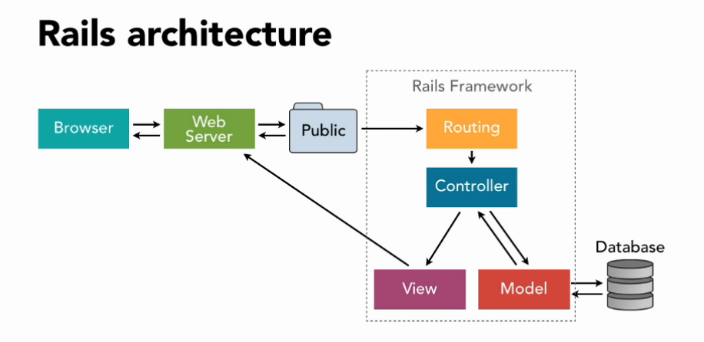
MVC
Popüler web frameworklerde kullanılan bir yazılım desenidir.
Model
View
Controller
https://cdn-images-1.medium.com/max/1200/1*KK61kGXrkaFBDfY7uWukyQ.png

Slide 3
Http metotları
Get
Post
Put
Delete

Slide 4
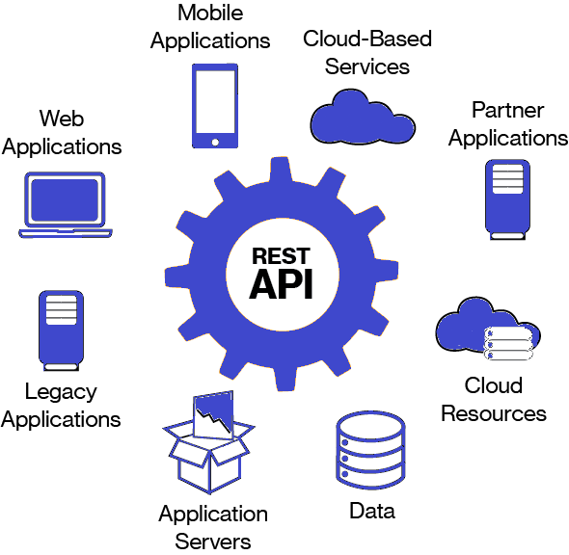
RESTful
İstemci-sunucu arasında kolay iletişim kurulmasını sağlayan bir durum temsili protokolüdür.
https://cdn-images-1.medium.com/max/1600/0*nF0-MvxdUMzEgCWT.png

Slide 5
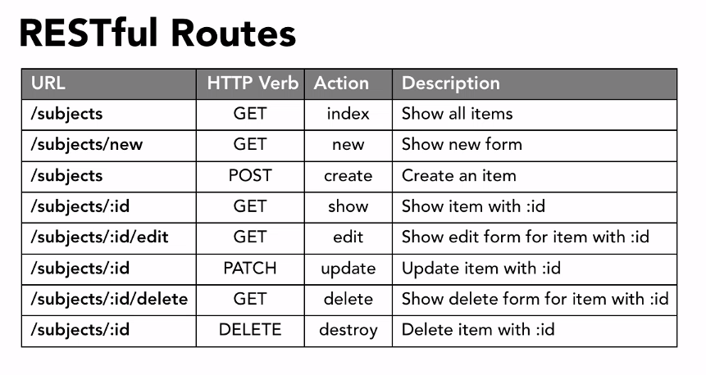
RESTful mimari
subject isminde bir uri olursa
https://hemamca.files.wordpress.com/2015/03/51a50-restful-routes.png

Slide 6
Uygulama
RESTful mimariye sahip bir /post uygulaması oluşturacağız.
Bu aynı zamanda başlık için title ve gövde için msg alanları olan Post isimli bir tablo oluşturmuş olacak.
index, show, new, create, update, edit, destroy vb tüm aksiyonlar için MVC kodlamalarınız yapacağız.
Neler Gerekli?
app/models klasörü içinde post modeli (post.rb)
app/controllers klasörü içinde post controlleri (7 tane metodu olması lazım) (post_controller.rb)
app/views/posts klasörü içinde görünümler için (index, show, new, edit ve form) toplam 5 sayfa (index.html.erb, new.html.erb, show.html.erb,edit.html.erb, _form.html.erb)
Tüm bunları oluşturup kodlamamız lazım
Rails rapid development?

Slide 7
RESTful post uygulamasını oluşturma
rails new hello #Ana dizinde
cd hello #Klasör içine girmemiz lazım
rails g scaffold post title msg:text #title ve msg alanlarına sahip post uyg.
rake db:migrate #Veritabanında yapılan değişikliklerin geçerli olması için
rails s #rails sunucuyu başlat
Toplam 5 komutla RESTful post uygulaması hazır!
Not: mavi yazılanlar terminal komutlarıdır, sunucu kapatmak için terminalde CTRL+C

Slide 8

Root sayfası ayarlama
Başlangıç sayfasını ifade eder.
Yönlendirmeler için app/config/routes.rb
Buradaki resources :posts post uygulamasından dolayı rails tarafından eklendi.
root "posts#index" satırını bu dosya içine biz ekliyoruz

